Slide 1



Effetti in Power BI
Riccardo Cappello
Senior Consultant CDCT – DI @​
​​Microsoft Azure MVP | Intel Software Innovator​
Laura Villa
Senior Consultant CDCT – DI @​
​​
Notes:
Buongiorno a tutti e grazie di essere presenti a questa sessione che ha lo scopo di presentarvi alcuni degli effetti che è possibile creare con PowerBI e che possono migliorare la user experience dell’utente finale.
​
Io sono Laura, Senior Consultant in Insight. Faccio parte della Practice App & Data Modernisation, il cui scopo è quello di aiutare i clienti a modernizzare le proprie applicazioni e i dati. Vengo dal mondo dello sviluppo, ma da qualche anno ho scoperto la bellezza del mondo dei dati. Power BI è diventato uno strumento di lavoro quotidiano.
Invece io sono Riccardo, collega di Laura, e anche io come lei vengo dal mondo applicativo e aiuto i nostri clienti ad adottare al meglio il cloud ​e spesso li affianco nella migrazione e modernizzazione dei loro workload verso il Azure.
Non mi sono avvicinato da molto al mondo Power BI quindi spesso devo chiedere aiuto a Laura per affiancarmi nella creazione di Report che accompagnano nelle mie attività con i clienti, come la visualizzazione dei consumi o altre informazioni.​ Però in poco tempo e grazie a Laura, sono riuscito a prenderne dimestichezza. Rimanete fino alla fine se vi volete fare due risate quando vi mostrerò io alcuni passaggi ☺

Slide 2
Notes:
Riccardo ringrazia gli sponsor

Slide 3
AGENDA
Creare un pop-up informativo
Filter panel a scomparsa
Page Report Tooltip
Notes:
Cosa vedremo in questa sessione: come fare un pop-up con delle informazioni di dettaglio, un pannello di filtri a scomparsa, e un page report tooltip

Slide 4
Creare un pop-up informativo
«Come dare informazioni di dettaglio nello stesso report?»
SOLUZIONE: Inserire un pop-up di dettaglio con informazione aggiuntive!
Bookmark & Bookmark Panel
Grouping & Selection Panel
Button Action
Notes:
L

Slide 5
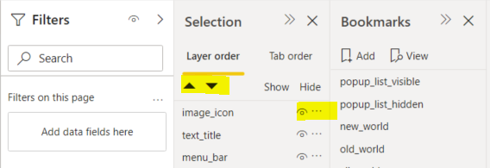
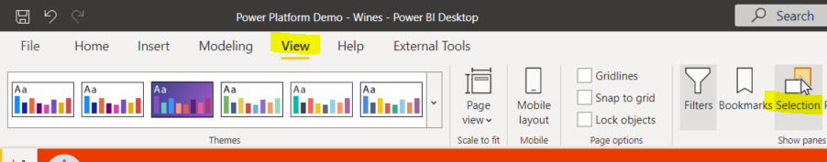
Creare un pop-up informativo Grouping & Selection Panel
Il pannello di Selection consente di visualizzare l’elenco di tutti gli oggetti della pagina corrente, permettendo di agire su visibilità e ordinamento
Per visualizzare il pannello di selezione, scegliere dal menù View > Selection:
Notes:
L

Slide 6
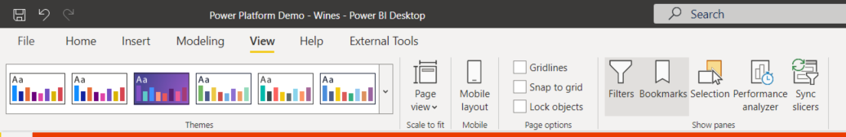
Creare un pop-up informativo Bookmark & Bookmark Panel
I Bookmark sono degli strumenti che permettono di salvare lo stato di un report in termini di:
Dati: salva le proprietà dei dati, filtri e filtri dei dati
Display: salva le proprietà di visualizzazione
Current Page: salva la pagina che era visibile al momento della creazione del segnalibro
Richiamabile con un click, può essere usato nella proprietà Action dei Button
Il pannello dei Bookmark è visualizzabile da View > Bookmarks:
Notes:
- Current Page sostituito da Action -> Page Navigation
L

Slide 7
Creare un pop-up informativo Button Action
La proprietà Action del controllo di tipo «Button» permette di compiere diverse tipologie di azione:
Back: porta alla pagina precedente (es. drill through)
Bookmark: chiama un bookmark precedentemente impostato
Drill through: porta a una pagina di dettaglio impostando filtri e selezioni della pagina precedente
Page navigation: naviga a una specifica pagina di report
Q&A: apre il pannello Q&A
Web Url: apre una pagina di browser
Notes:
L

Slide 8
Notes:
L

Slide 9
Filter Panel a scomparsa
«Ho troppi filtri! Come posso recuperare spazio nel report?»
SOLUZIONE: Creare un filter panel a scomparsa!
Bookmark «Data» State
Bookmark’s Option
Selected Visual / All Visual
Button Hover
Notes:
L

Slide 10
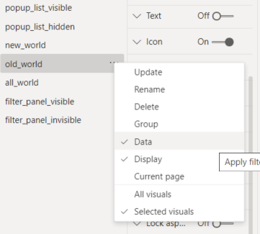
Filter Panel a scomparsa Bookmark Data State
Si tratta di un’opzione del bookmark che permette di salvare lo stato dei dati dei visual oggetto del Bookmark
Utile se devo impostare il valore di un filtro
Si abilita selezionando «Data»
Notes:
L

Slide 11
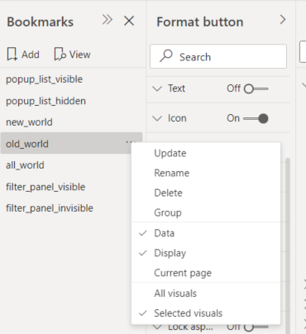
Filter Panel a scomparsa Bookmark’s option «Selected Visual» / «All visuals»
Si tratta di un’opzione del bookmark che permette di salvare lo stato di tutti i visual oppure di una specifica selezione di visual
Maggior controllo sul Bookmark
Per questo motivo, preferire «Selected Visual»
Notes:
L

Slide 12
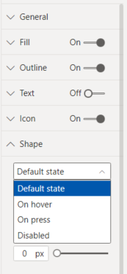
Filter Panel a scomparsa Button Hover
Le opzioni di formattazione presenti nel panel Format del Button possono essere applicate a uno specifico stato del controllo
Gli stati supportati sono:
Default
On hover
On press
Disabled
Notes:
L

Slide 13
Notes:
L

Slide 14
Page Report Tooltip
«Come si può arricchire il tooltip di default?»
SOLUZIONE: Creando un Page Report Tooltip!
Visual Tooltip Property
Report Page as a Tooltip
Notes:
R
Di default PowerBI ha una gestione automatica dei tooltip, una sorta di call-out che visualizza le proprietà dei field presente in ogni datapoint.
Spesso e volentieri si vogliono arricchire o creare una modalità diversa di visualizzazione e per questo si usano i Report Page, dove possiamo inserire i visual e tutti gli altri elementi che riteniamo necessario.

Slide 15
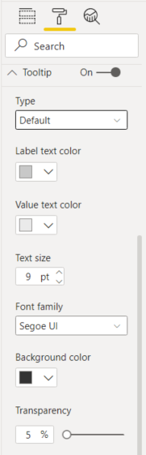
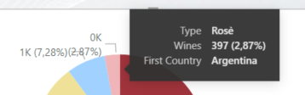
Page Report Tooltip Visual Tooltip Property
Il Tooltip permette di fornire informazioni interessanti relativamente a un data point presente in un visual
Di default viene presentato un callout box che visualizza i dati principali del datapoint
Il Tooltip è personalizzabile dal pannello Format del visual
Notes:
R
Visual (componente grafico che sta all’interno del report)

Slide 16
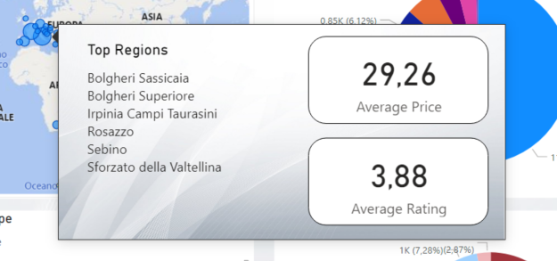
Page Report Tooltip Report Page as a Tooltip
Oltre alla visualizzazione di default, è possibile selezionare anche l’opzione «Report Page» per sostituire il callout con una pagina di report creata ad hoc
La pagina del Report deve avere la proprietà Tooltip = ON per poter apparire nell’elenco delle selezionabili
Notes:
R

Slide 17
Notes:
R

Slide 18




Questions time!

Slide 19
Thank You!!!

